Slide 1
CHÀO MỪNG CÁC EM ĐẾN VỚI TIẾT
TOÁN LỚP 1
GIÁO VIÊN: ….………….

Slide 2
Bài 4
SO SÁNH SỐ
(Tiết 1)
Giáo viên: ..................
Notes:
更多模板请关注：https://haosc.taobao.com

Slide 3
LỚN HƠN, DẤU >
4 > 3
Bốn lớn hơn ba
5 > 4
Năm lớn hơn bốn

Slide 4
LỚN HƠN, DẤU >
1
Tập viết dấu > .

Slide 5
LỚN HƠN , DẤU >
2
Tìm số thích hợp.
2
4
8
6
2
2
0
5

Slide 6
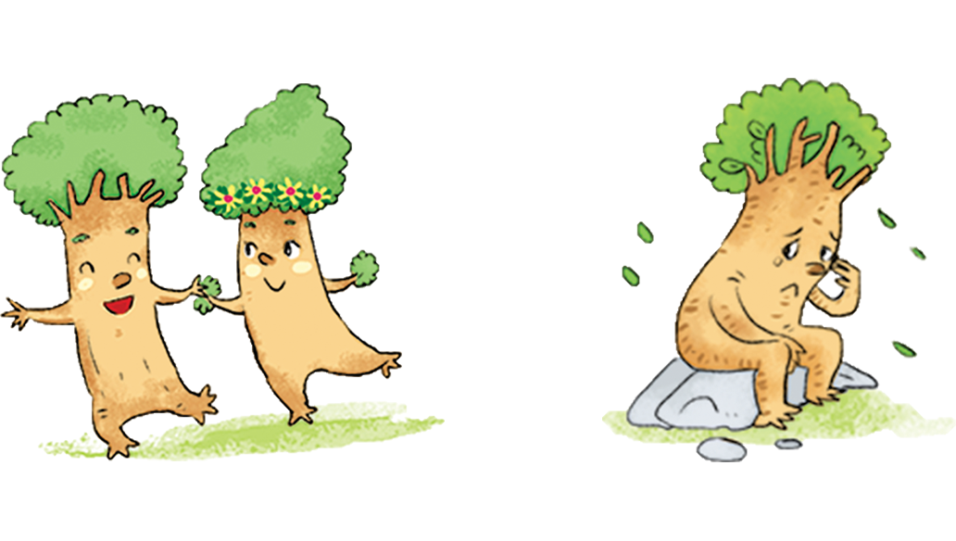
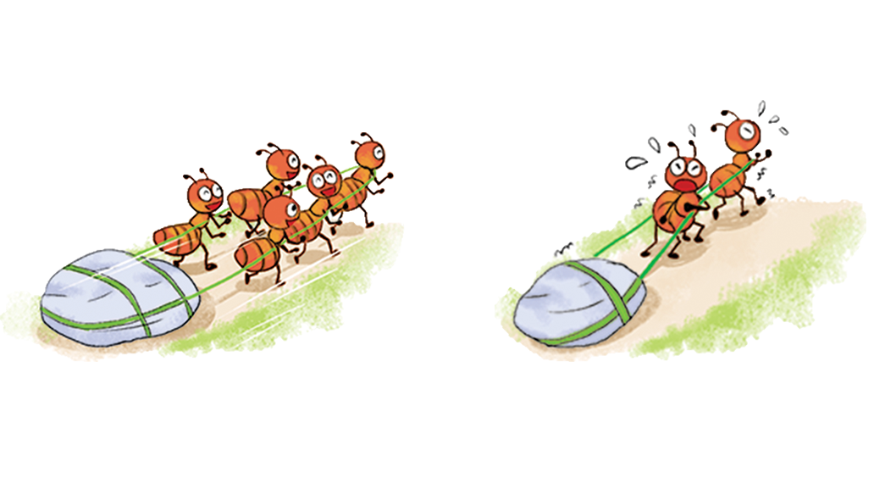
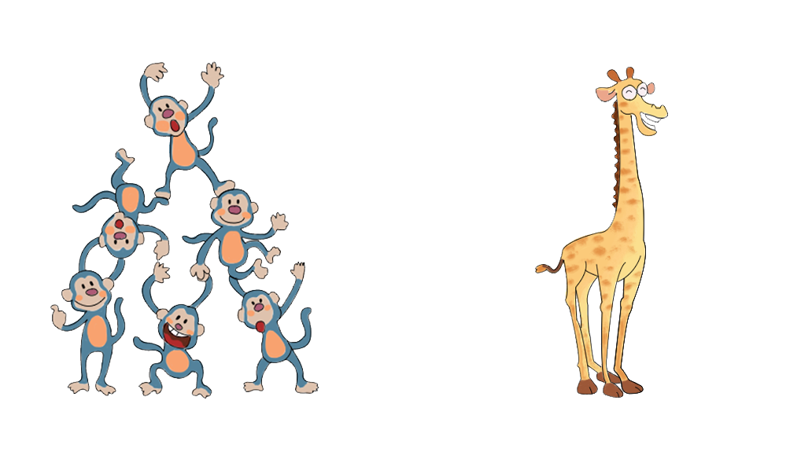
3
So sánh (theo mẫu).
>
2
?
?
?
5
2
>
2
2
>
2
?
?
?
?
?
?
2
>
2
2
>
2

Slide 7
Bạn giỏi quá

Slide 8
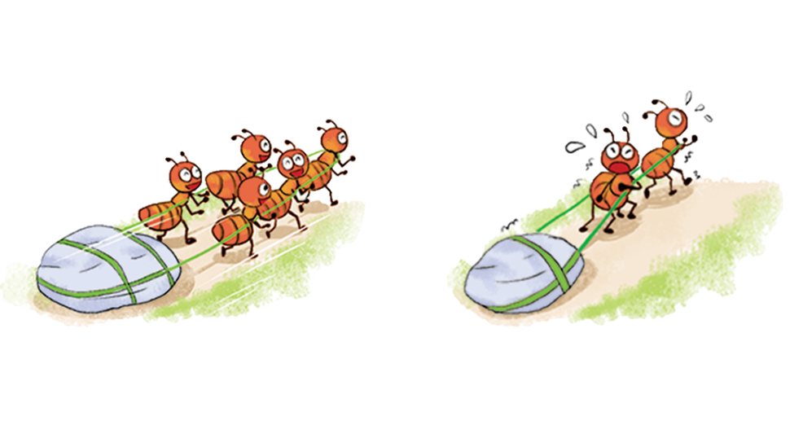
3
So sánh (theo mẫu).
5
>
2
2
>
2
?
>
?
2
?
2
2
>
1

Slide 9
3
So sánh (theo mẫu).
?
>
7
?
2
2
2
>
?
?
>
6
1
?
?
2
>
2

Slide 10
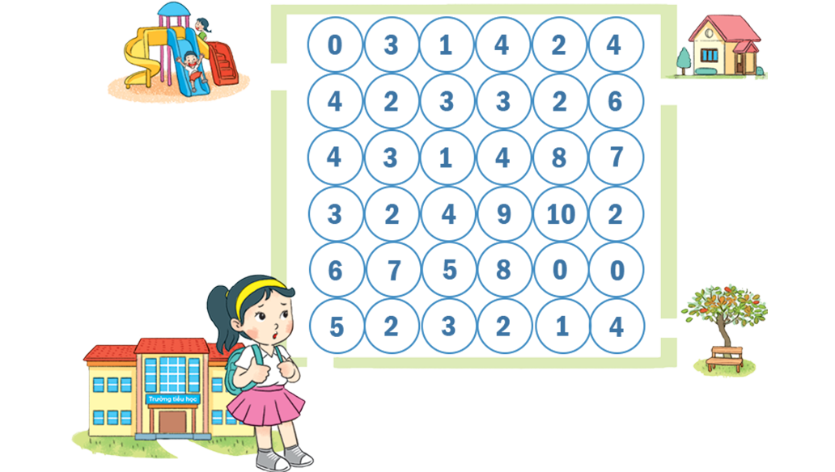
4
Đường Mai về nhà qua các ô có số lớn hơn 4. Tìm đường Mai về nhà.
A. 5, 6, 7, 5, 4, 9, 10, 8, 7, 6.
B. 5, 6, 7, 5, 8, 9, 10, 8, 7, 6.
C. 5, 2, 7, 5, 8, 9, 10, 8, 2, 6.
B. 5, 6, 7, 5, 8, 9, 10, 8, 7, 6.

Slide 11
Củng cố - Dặn dò

